Slide 1

T
CUAI Andrew ML 스터디팀
2022.03.28
발표자 : 김명빈, 임태인

Slide 2
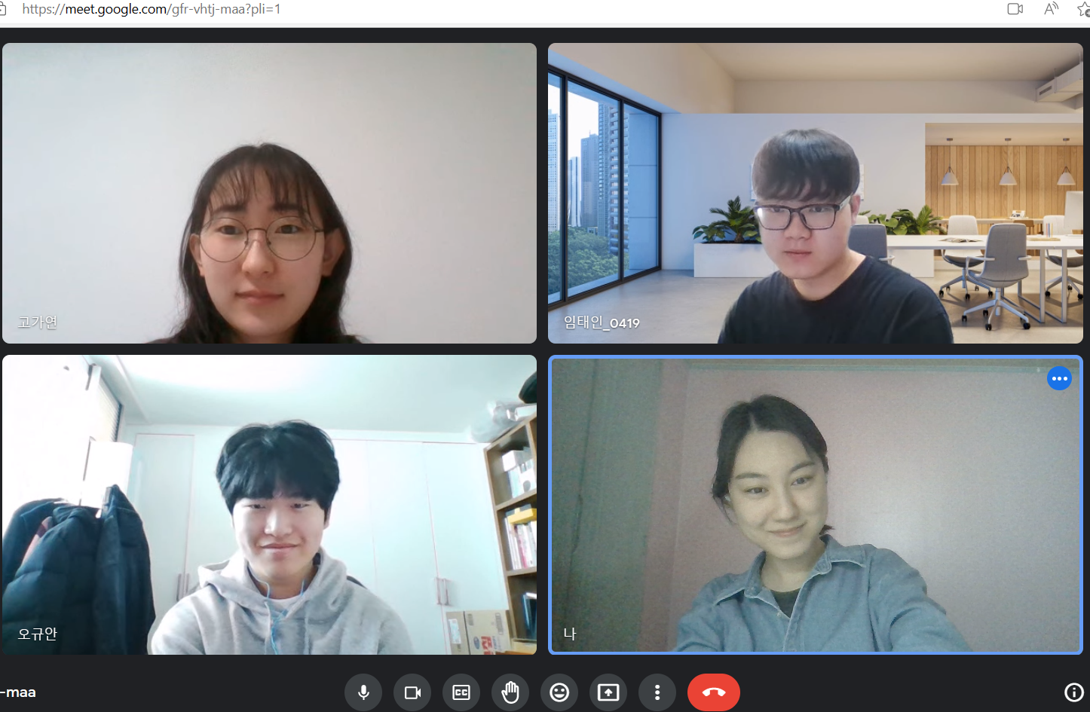
스터디원 소개 및 만남 인증
스터디원 1 : 고가연
스터디원 2 : 임태인
스터디원 3 : 김명빈
스터디원 4 : 오규안

Slide 3
목차
2주차 학습내용
- Supervised Learning
- Unsupervised Learning
3주차 학습내용
- Regression Model

Slide 4
Supervised Learning / 지도 학습
Regression
: predict a number infinitely many possible outputs
주어진 정답을 바탕으로 학습
Input | - > | Output
X |  | Y
입력값 |  | 레이블(label)
Classification
: predict categories

Slide 5
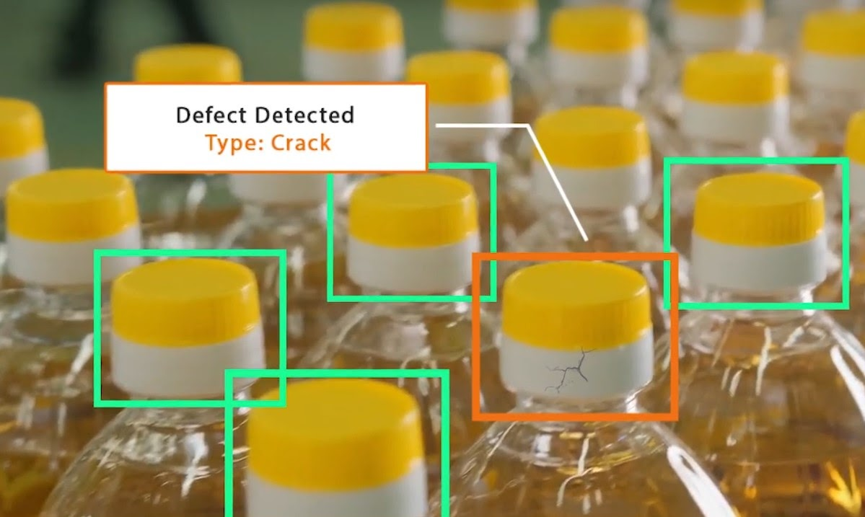
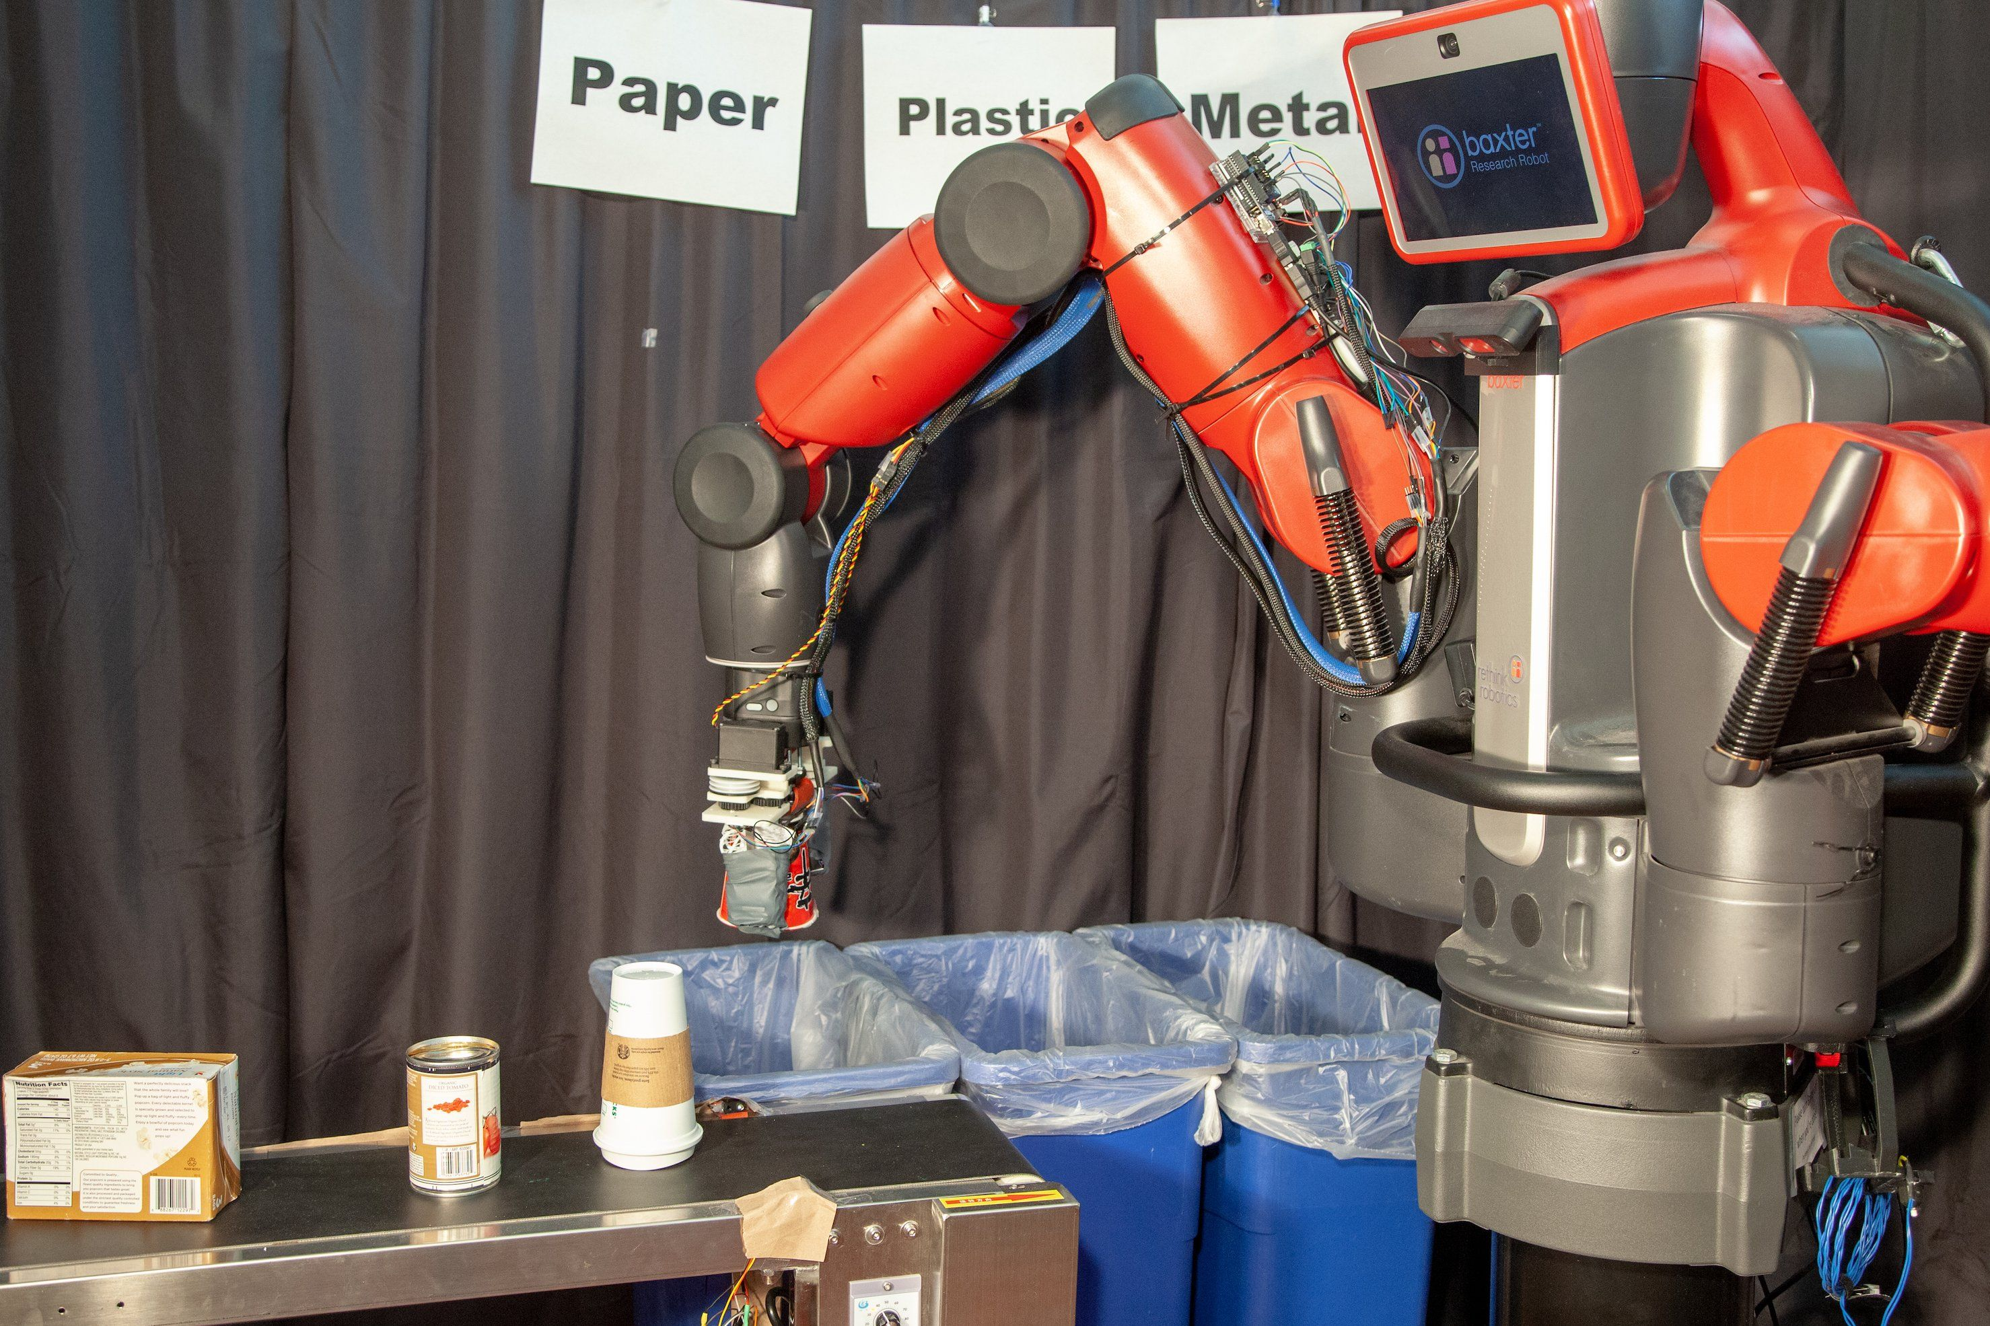
Supervised Learning

Slide 6
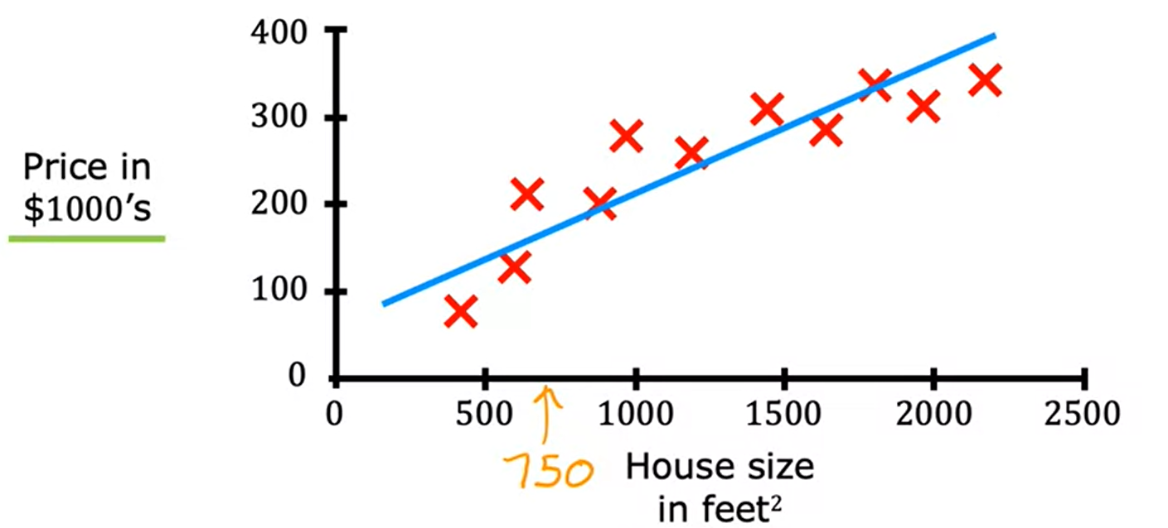
Supervised Learning - Regression

Slide 7
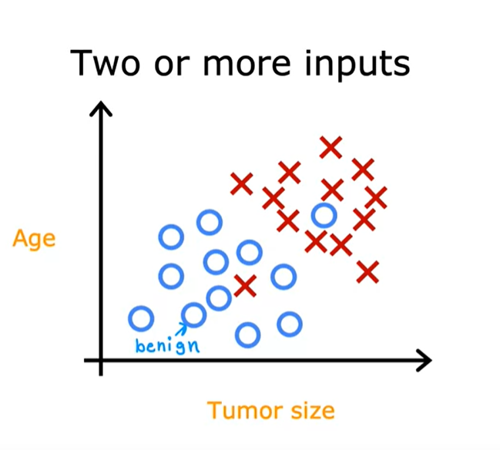
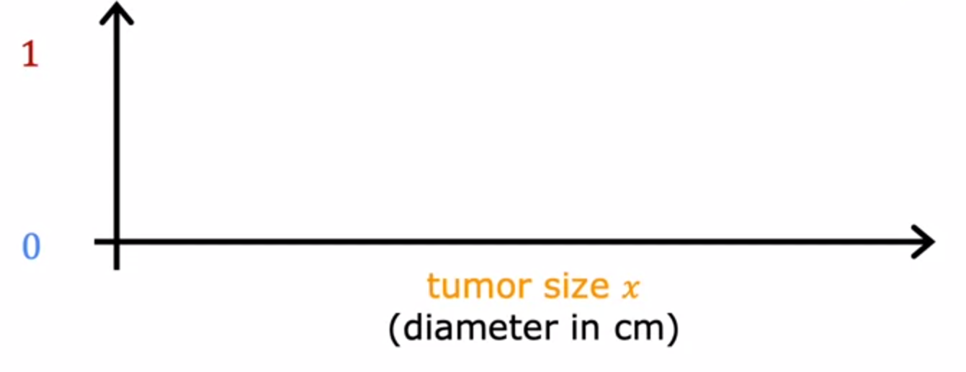
Supervised Learning - Classification

Slide 8
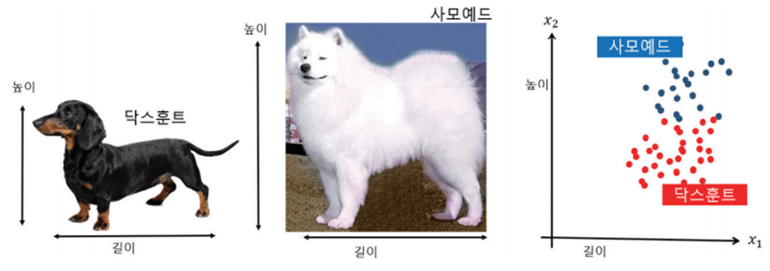
Supervised Learning - Classification

Slide 9
Unsupervised Learning / 비지도학습
주어진 정답이 없는 데이터
Find structure in the data
Clustering
Group similar data points together
Anomaly detection
Find unusual data points
Dimensionality reduction
Compress data using fewer numbers

Slide 10
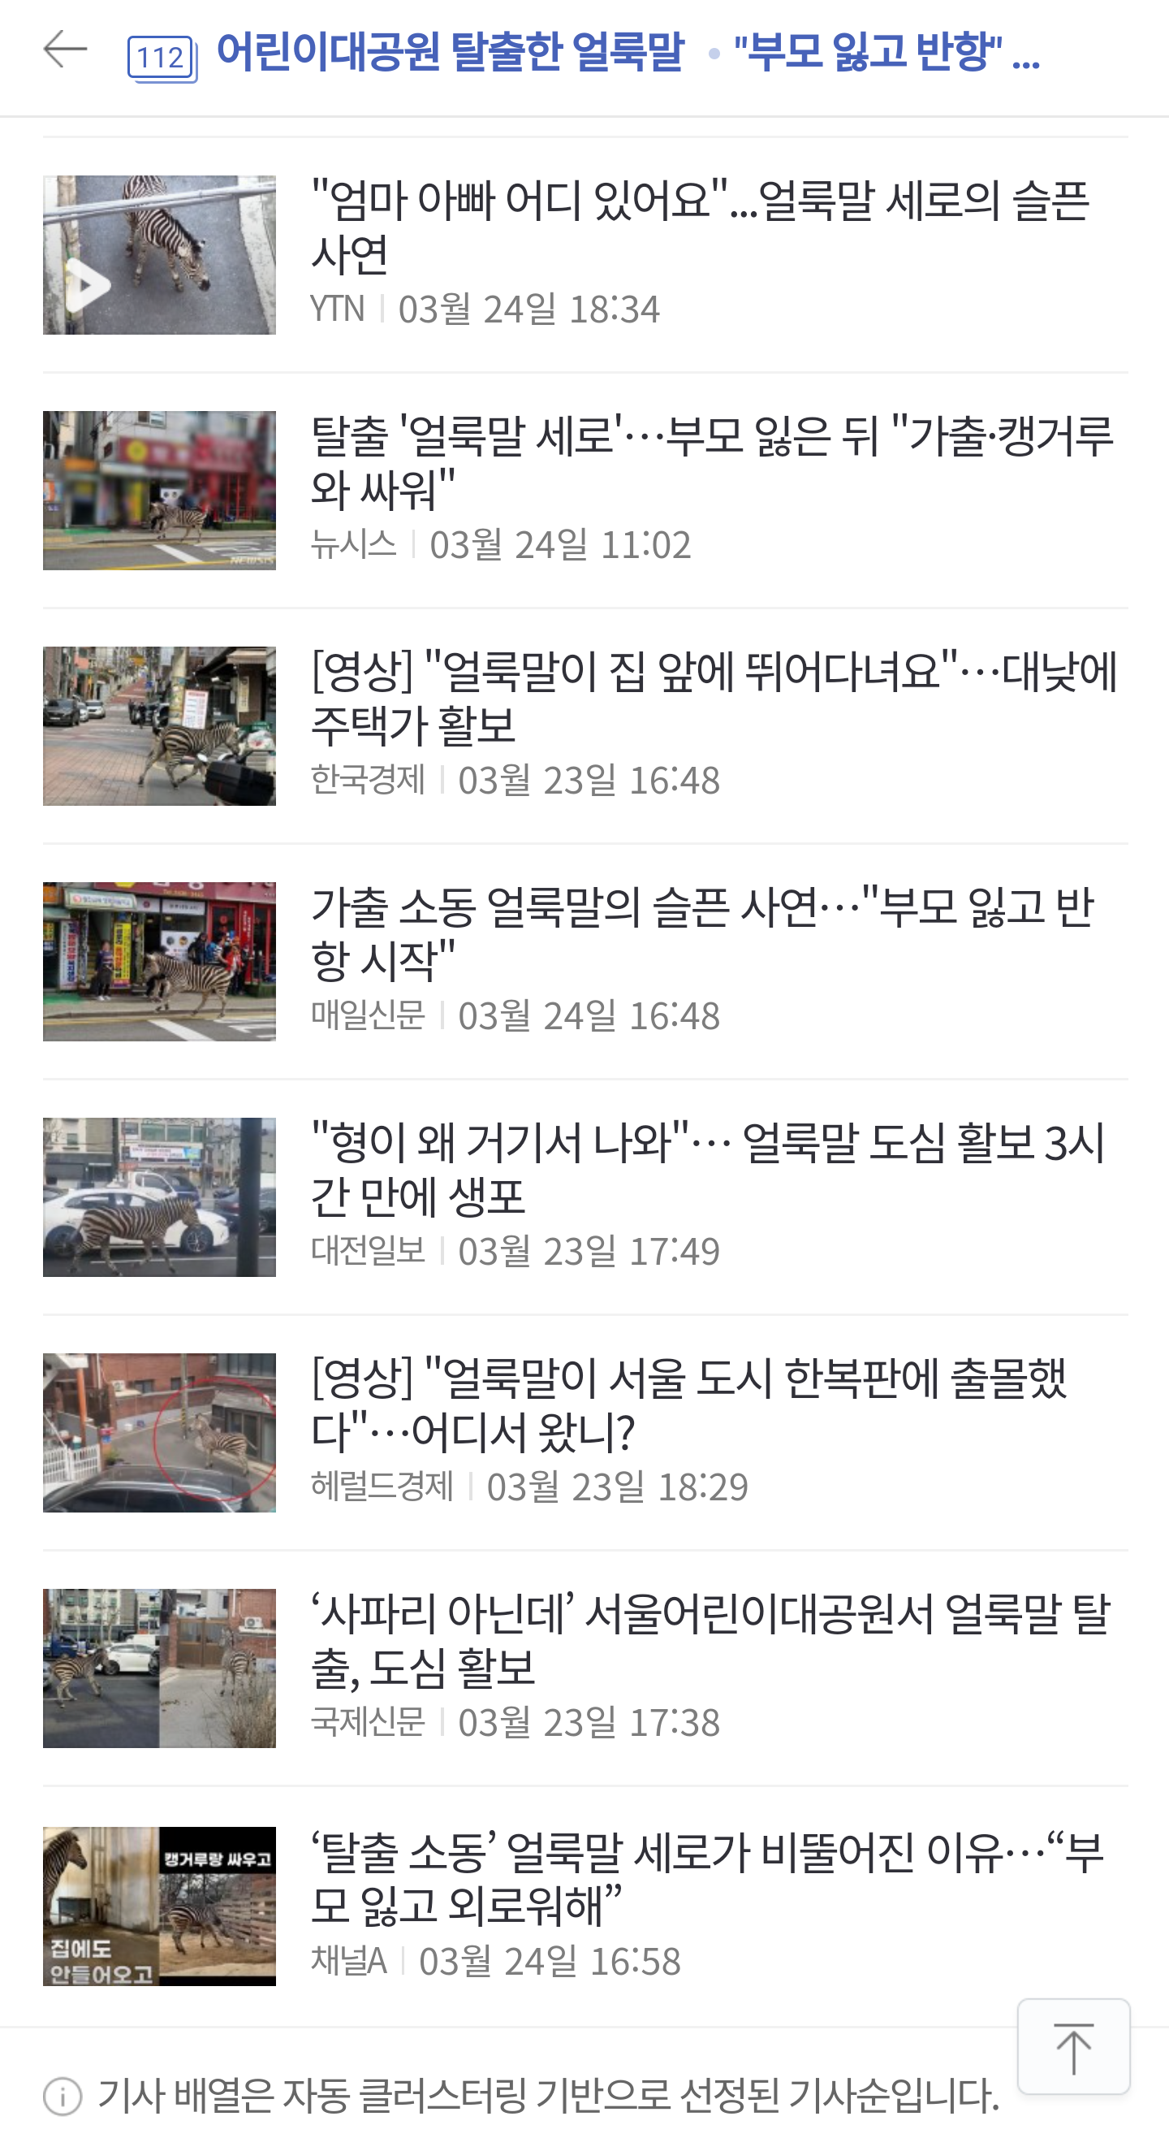
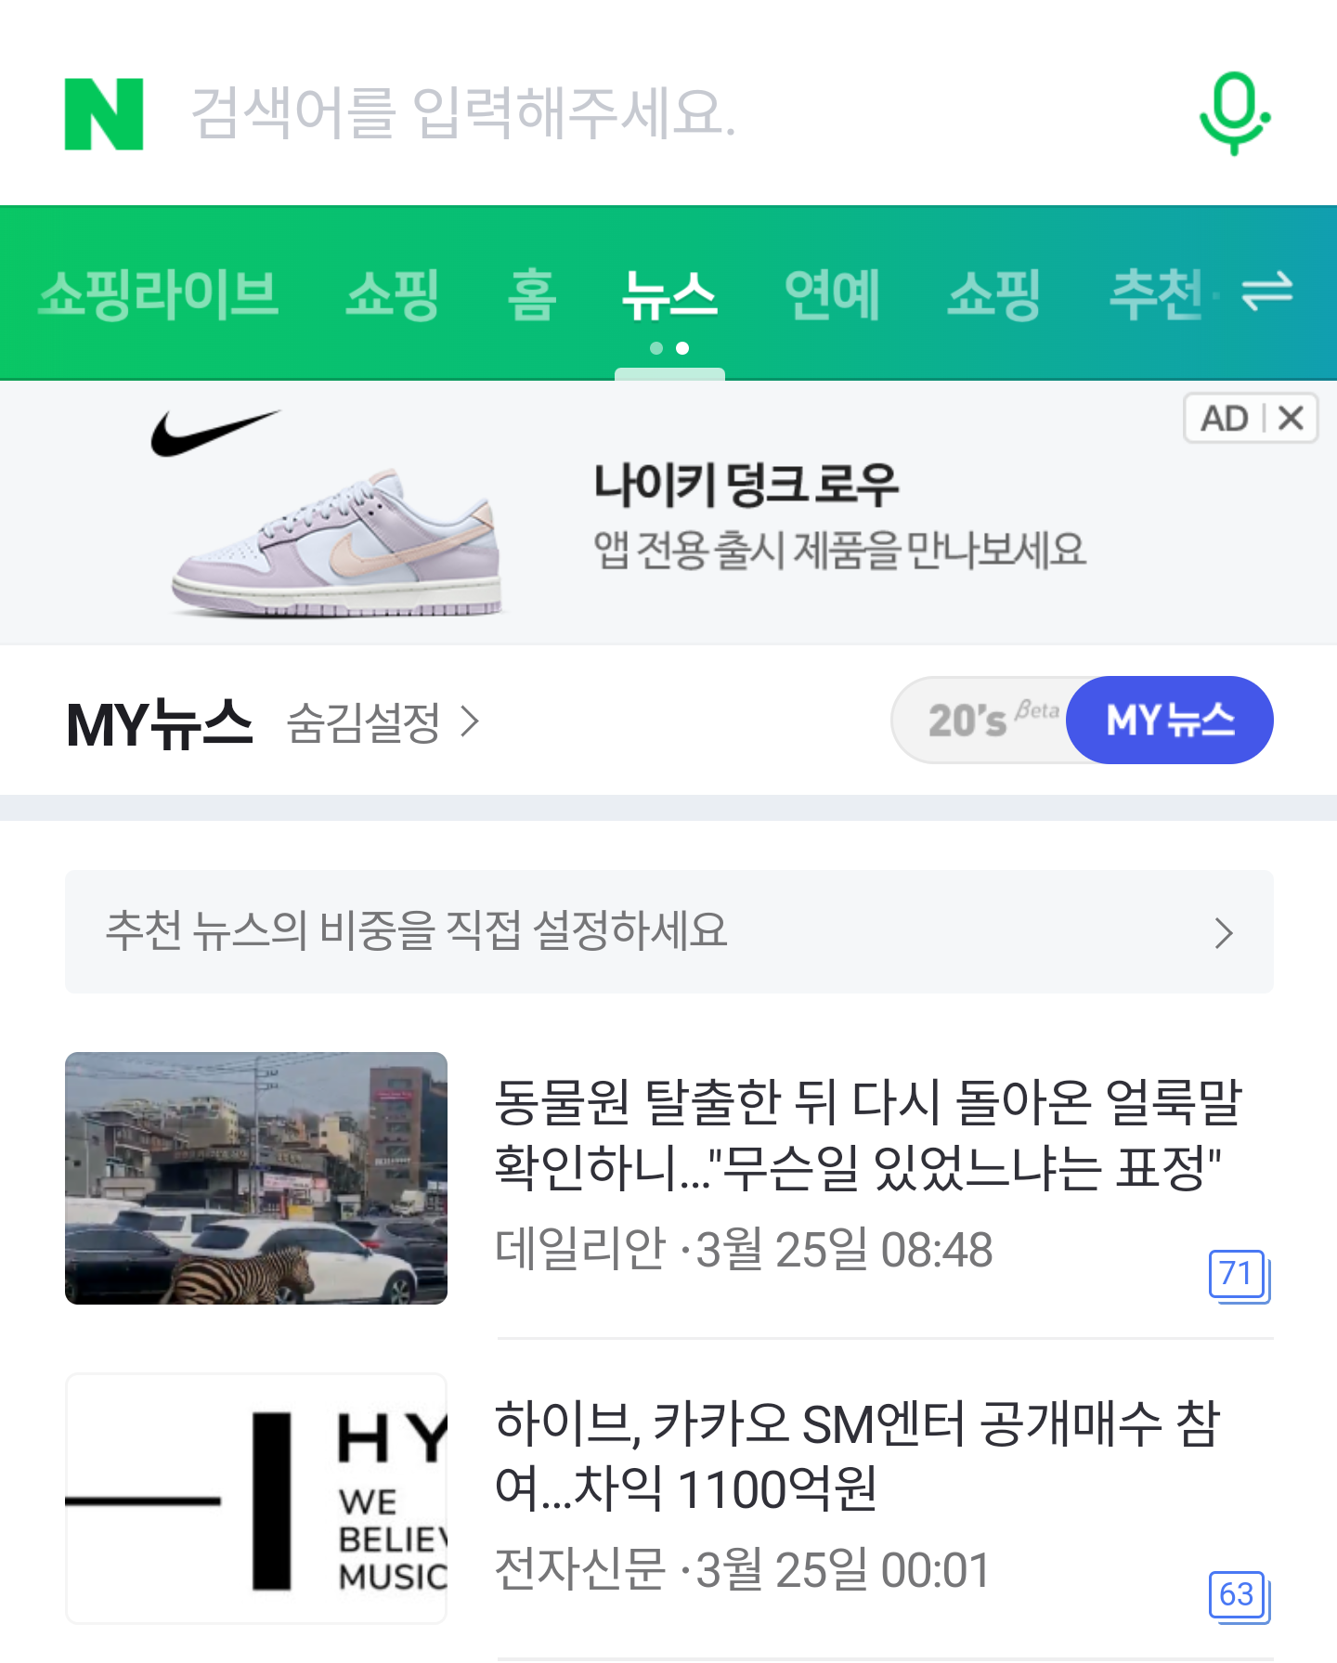

Unsupervised Learning - Clustering

Slide 11
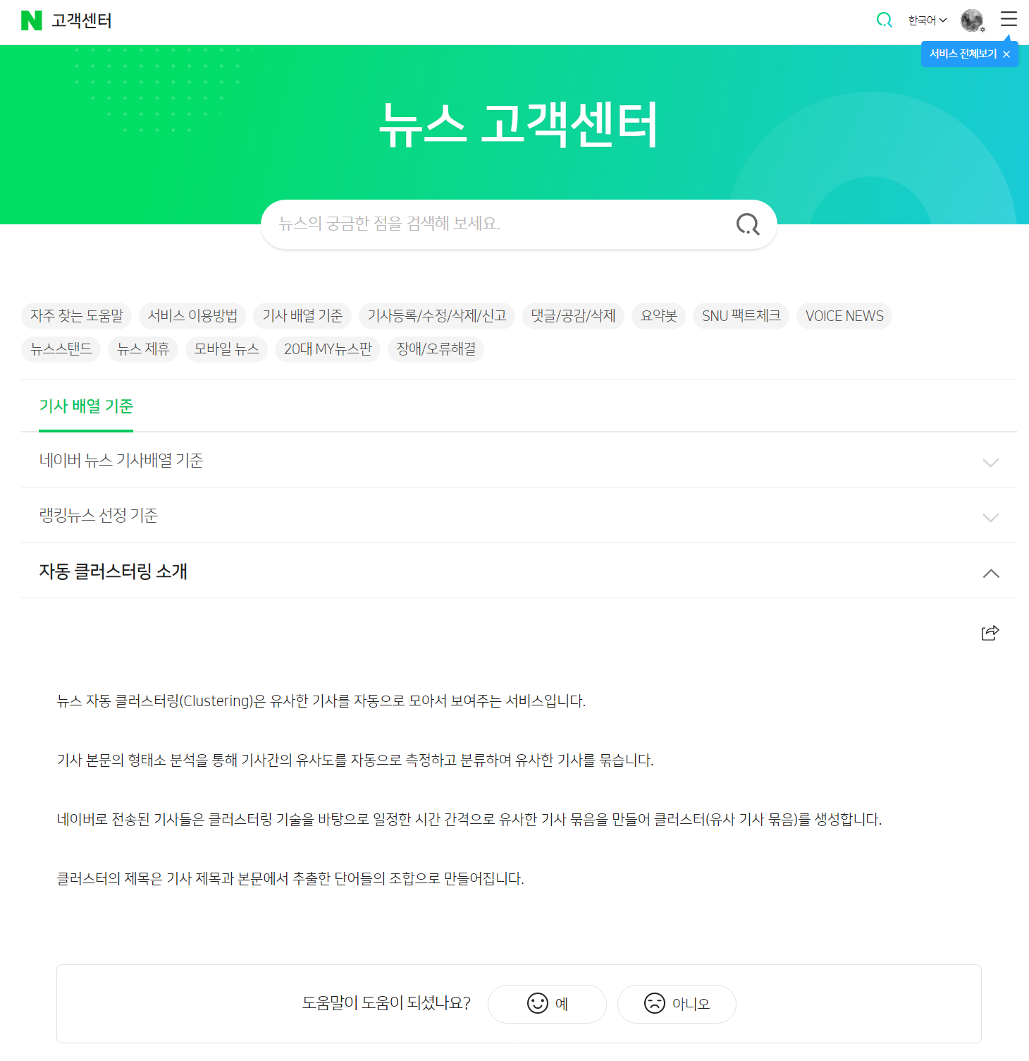
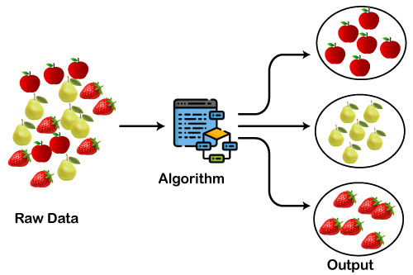
Unsupervised Learning - Clustering

Slide 12
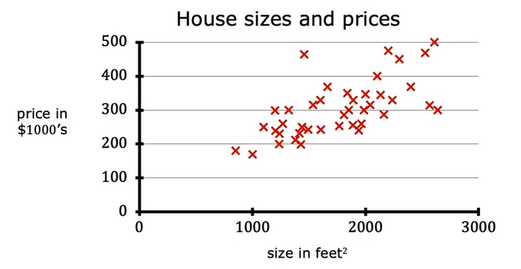
Linear regression model
250
1024

Slide 13
Linear regression model

Slide 14
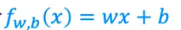
Linear regression model
Univariate linear regression
=> Linear regression with one variable
x를 이용해 y를 예측
f(x) = ax + b

Slide 15
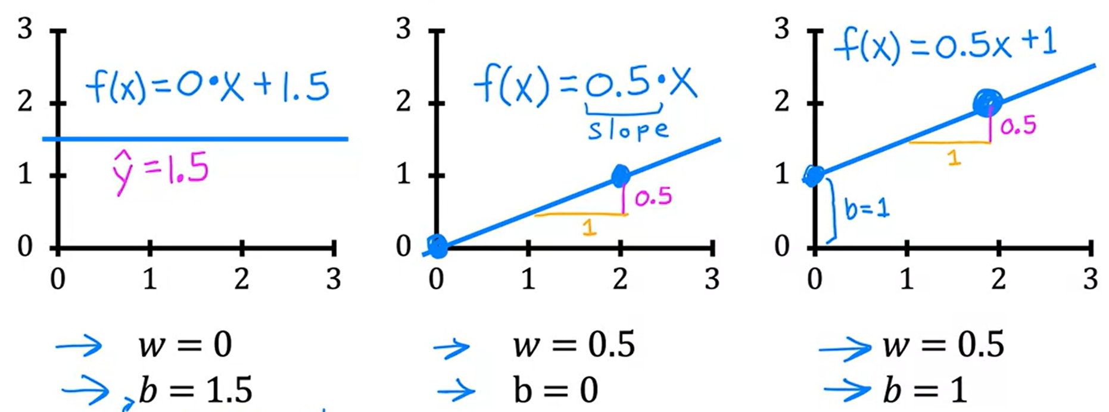
Linear regression model

Slide 16
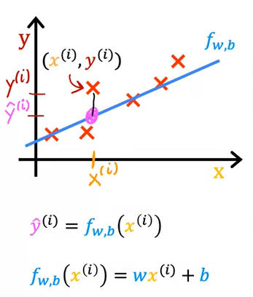
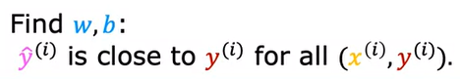
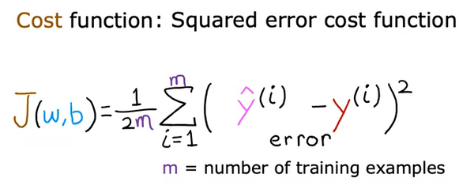
Cost function formula

Slide 17
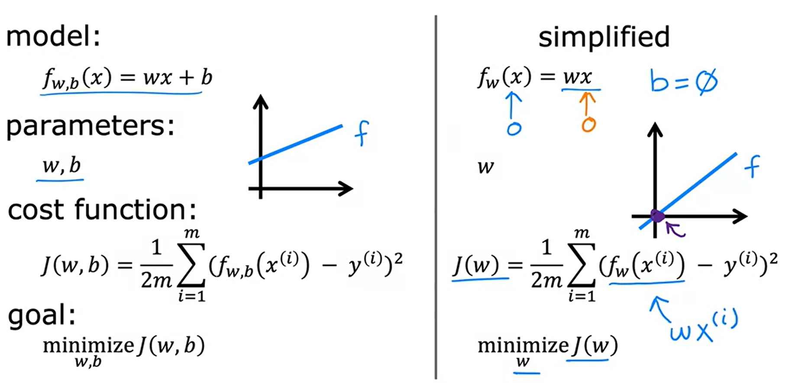
Cost function formula

Slide 18
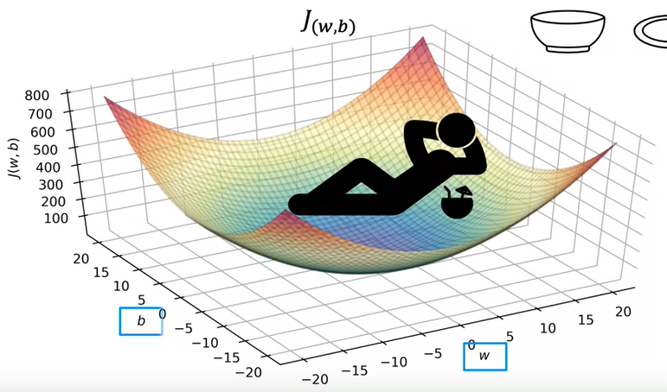
Cost function formula

Slide 19
End
Notes:
Cost function과 경사하강법(다음주 배울 내용) 언급

